Slide 1

MEDRANDO COA INNOVACIÓN

Slide 2
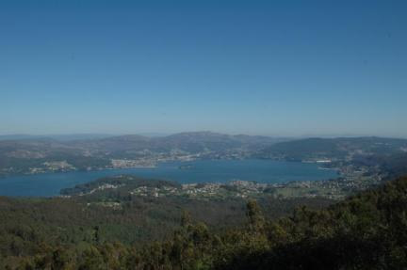
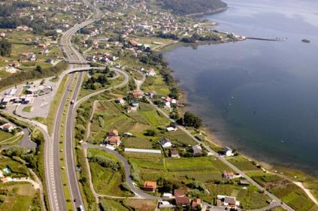
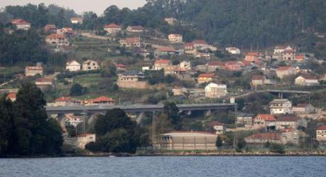
ONDE ESTAMOS ?

Slide 3
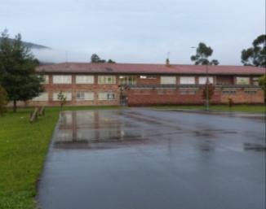
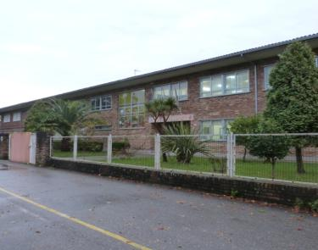
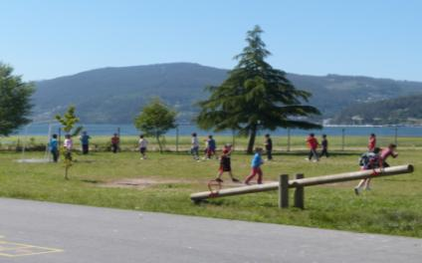
QUEN SOMOS ?
O CENTRO

Slide 4
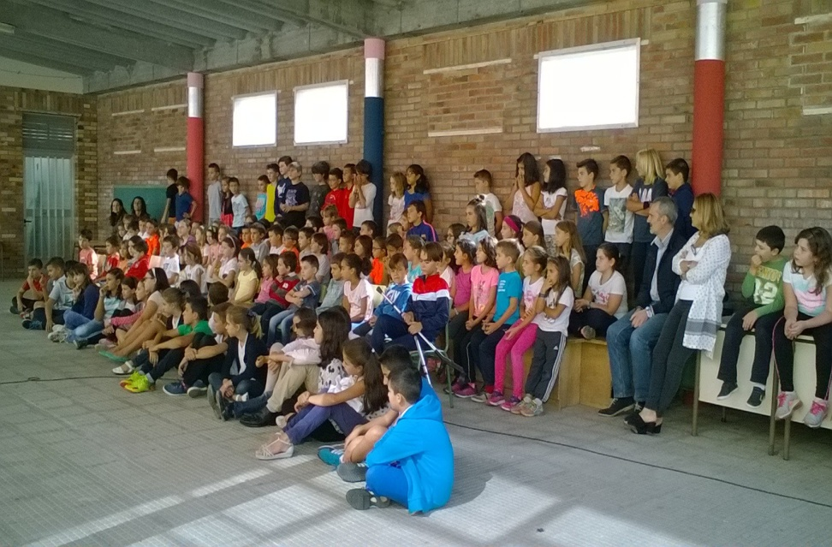
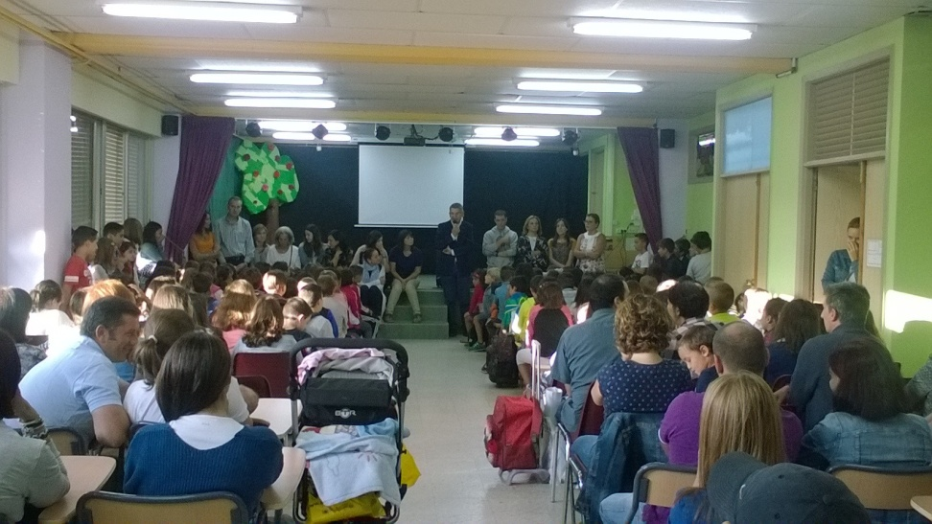
O ALUMNADO

Slide 5
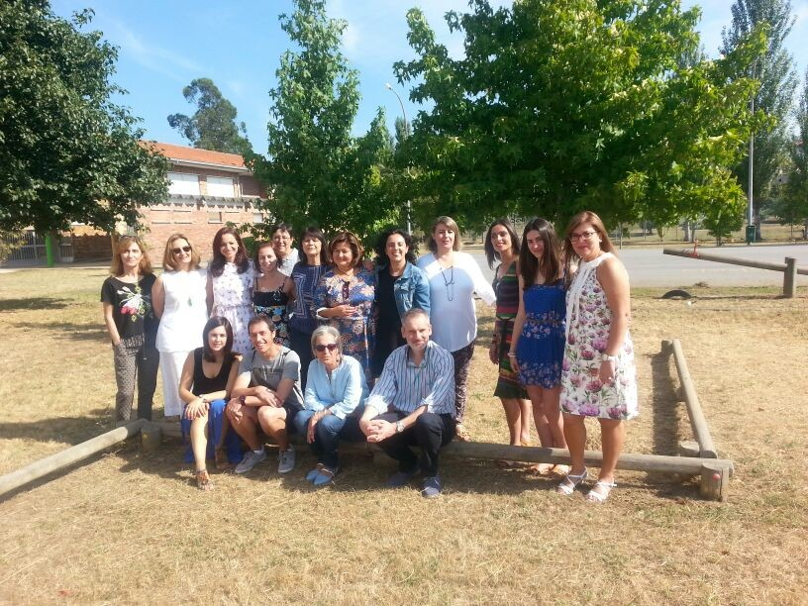
O EQUIPO

Slide 6
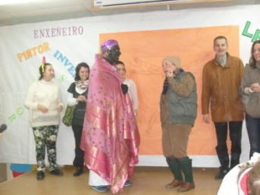
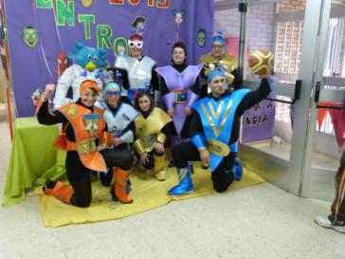
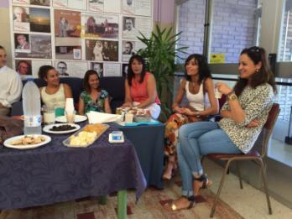
O MESMO EQUIPO …

Slide 7
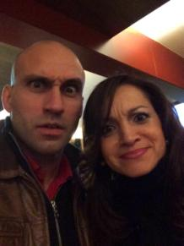
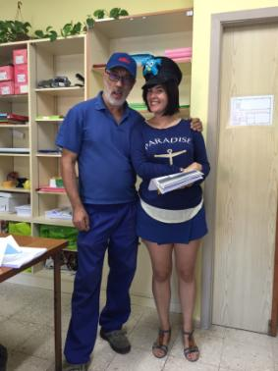
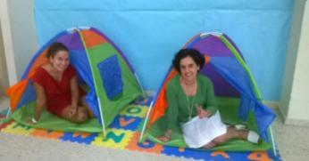
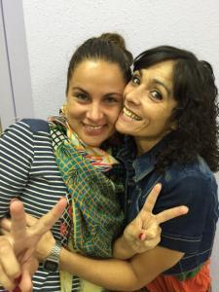
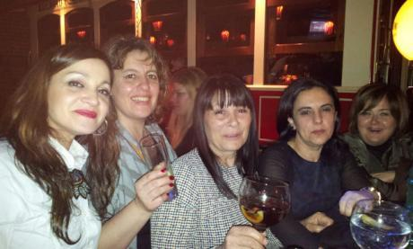
E ESTE…

Slide 8
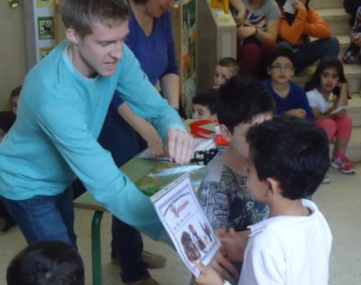
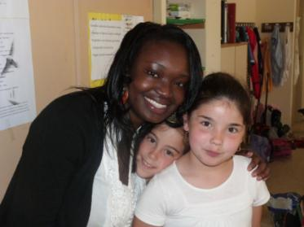
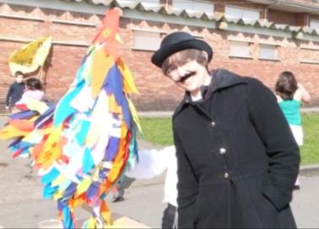
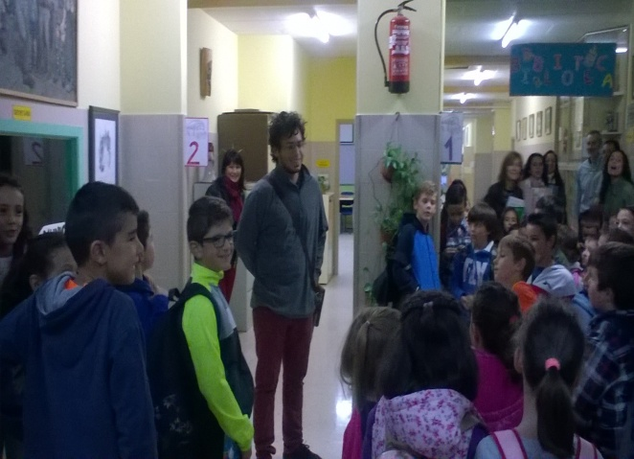
OS AUXILIARES

Slide 9
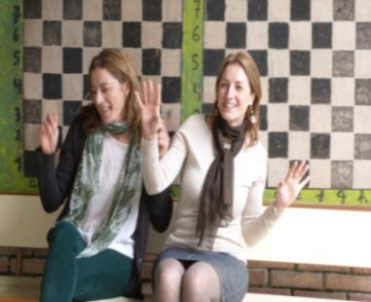
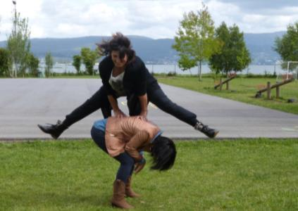
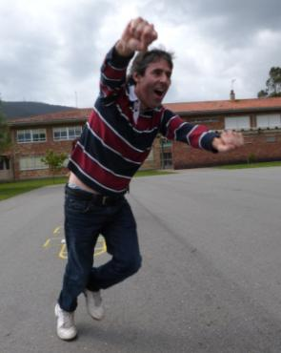
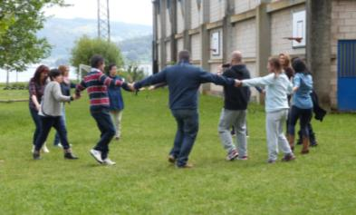
OS PAIS

Slide 10
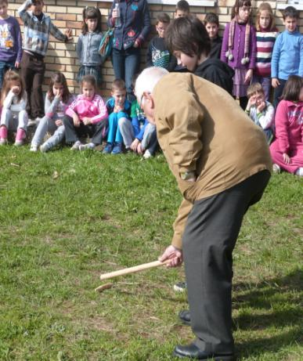
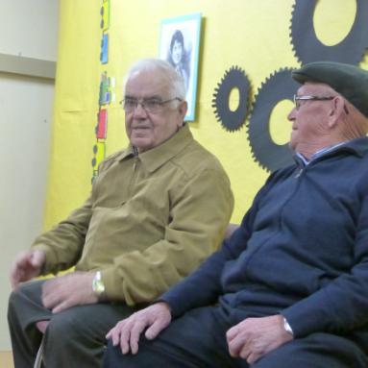
OS AVÓS

Slide 11
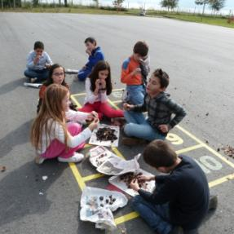
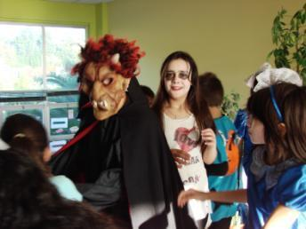
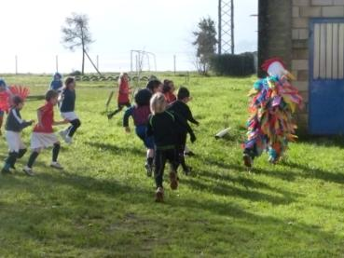
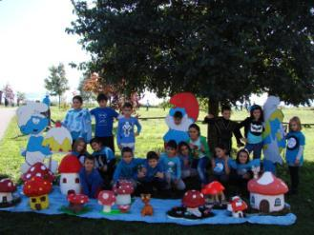
QUE FACEMOS?

Slide 12
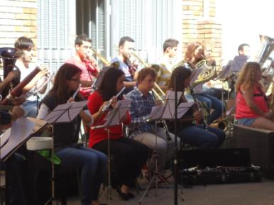
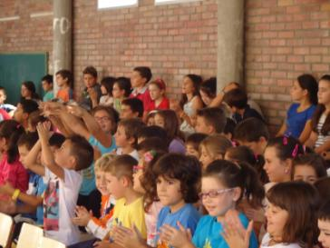
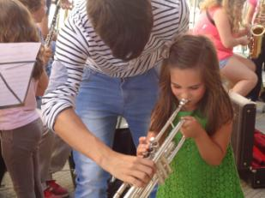
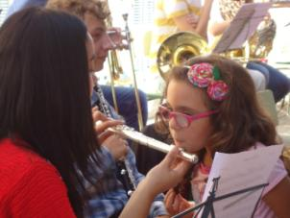
OUTRAS ACTIVIDADES…

Slide 13
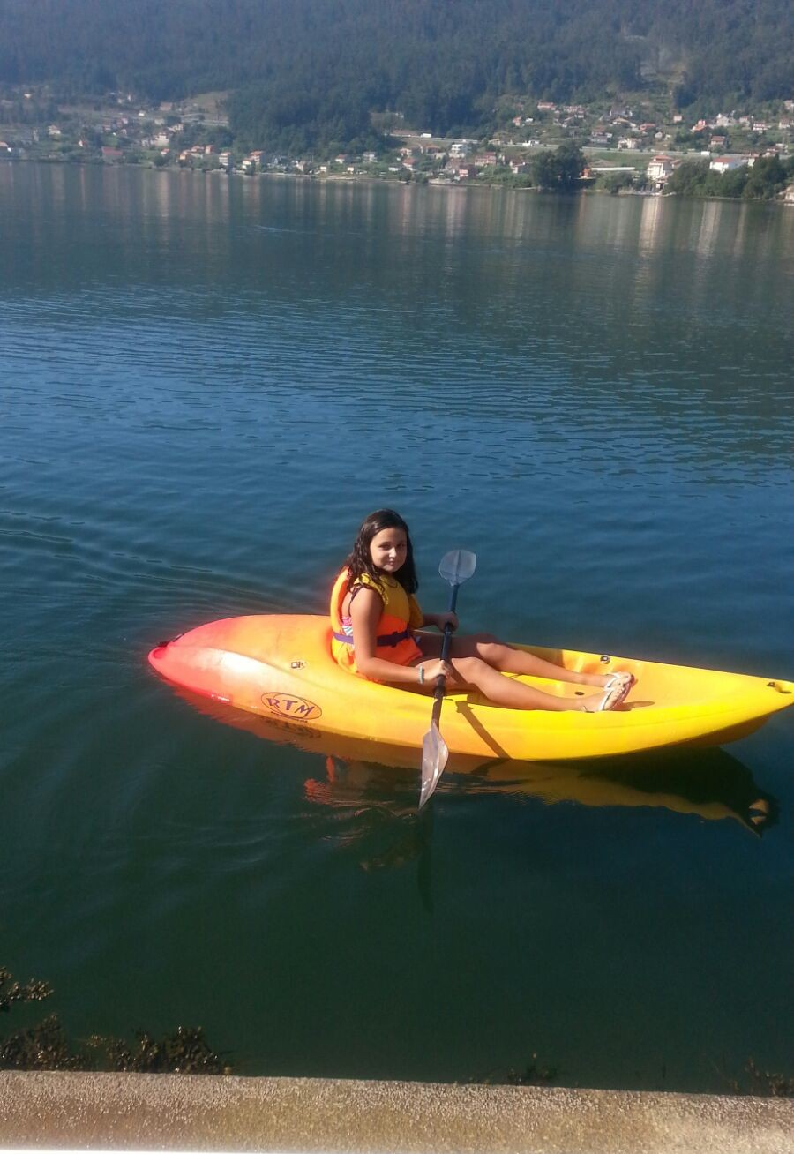
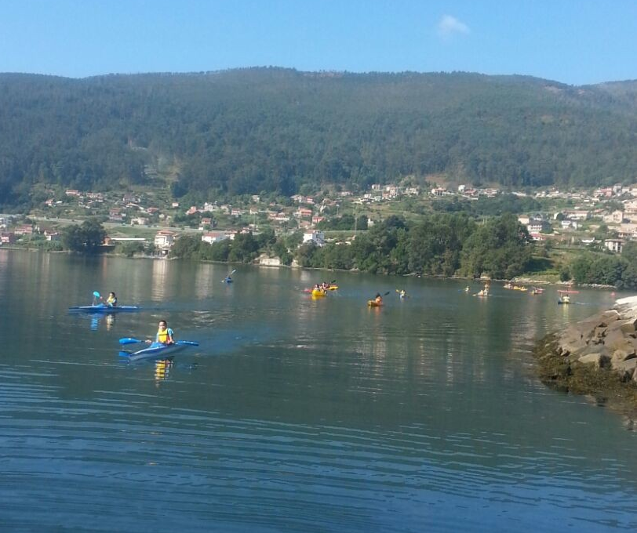
OUTRAS ACTIVIDADES

Slide 14
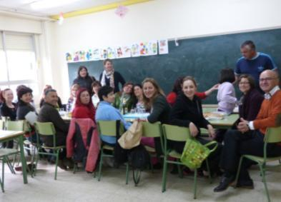
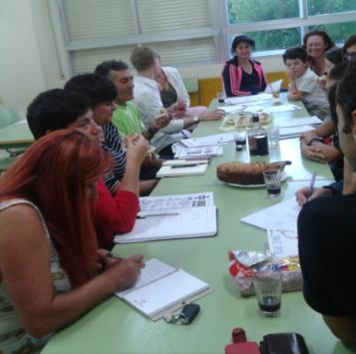
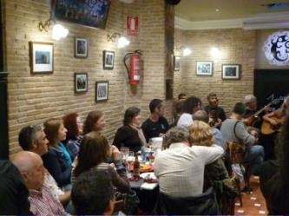
OUTRAS ACTIVIDADES…

Slide 15
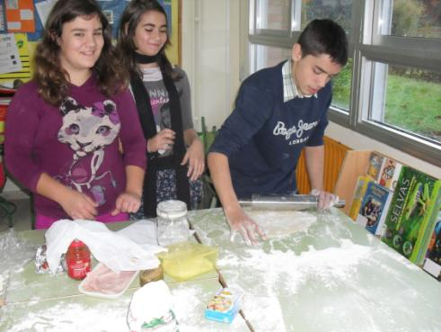
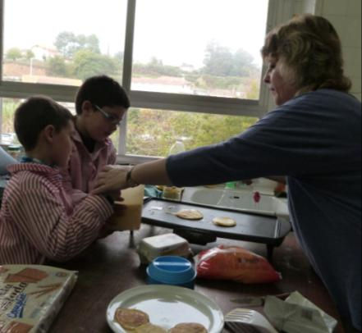
OUTRAS ACTIVIDADES…

Slide 16
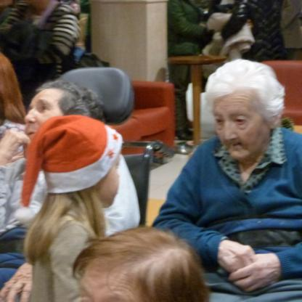
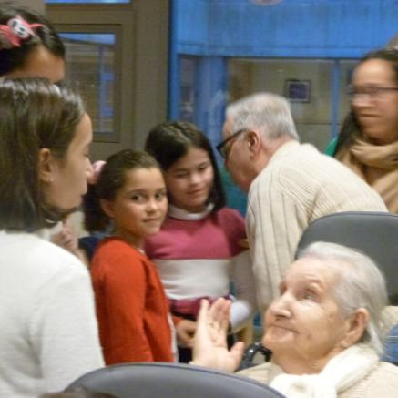
OUTRAS ACTIVIDADES…

Slide 17
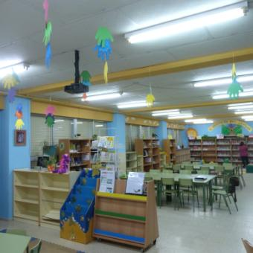
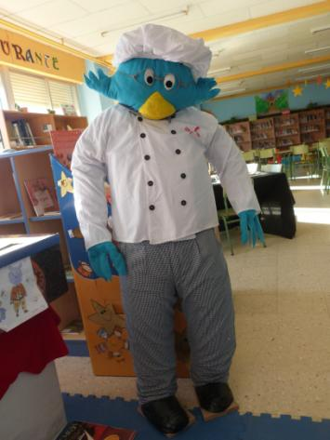
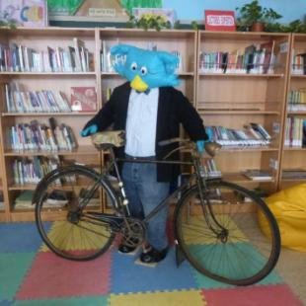
ONDE COMEZOU TODO

Slide 18
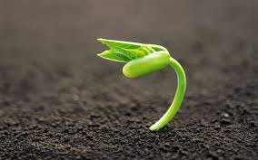
GRUPO DE TRABALLO TIL

Slide 19

ÉPOCA DE CAMBIOS

Slide 20

REDUCIÓN DE LIBROS

Slide 21
REVISIÓN DE CONTIDOS 1º
TEMPORALIZACIÓN | NÚMERO | TÍTULO | CONTIDOS | TRIMESTRE
1º Trimestre Do 10 de setembro ao 11 de decembro de 2015 | 1 | O cazo de Lorenzo | CIENCIAS SOCIAIS: A escola, a familia, dereitos e deberes historia persoal. CIENCIAS NATURAIS: Homes e mulleres, partes do corpo, igualdades e diferenzas, vida saudable. LINGUAS: A descrición, a invitación, confeccionar un pequeno menú semanal. MATEMÁTICAS: Táboas de recollida de datos (caract.físicas e persoais, a nivel casa e aula), numeración, liñas rectas, resolución de problemas. VALORES SOCIAIS E CÍVICOS: Autocoñecemento, aceptación, igualdade, habilidades sociais, resolución de conflitos. | 1º Trimestre

Slide 22
REVISIÓN DE CONTIDOS 4º
TEMPORALIZACIÓN | NÚMERO | TÍTULO | CONTIDOS | TRIMESTRE
28 setembro ao19 outubro | 1 | TODOS NO PLANETA | Animais, plantas e humanos O noso planeta: Litosfera, hidrosfera e atmosfera. Ampliación de vocabulario Traballo coas grafías trabadas: c, qu, z, g, gu, r, rr. Bilingüismo Recitado de poemas co ritmo, entoación e dicción adecuados. A palabra. A sílaba. Diptongos e hiatos. Nº hasta 6 cifras Suma e resta. | Primer trimestre

Slide 23
REVISIÓN DE CONTIDOS 5º
4 semanas | National Geographic Riomaior Channel | Os ecosistemas As relación entre os seres vivos. Efectos da man do home nos ecositemas. Cotaminación. El diccionario. Palabras sinónimas e antónimas. A sílaba tónica. Texto, parrafo e oración suxeito e predicado. | 1º trimestres

Slide 24
COORDINACIÓN CON ESPECIALISTAS
TEMPORALIZACIÓN | Nº | TÍTULO 5º | TÍTULO INGLÉS | CONTIDOS | TRIMESTRE
28 setembro- 23outubro | 1 | A nosa estación meteorolóxica | WEATHER FORECAST | Vocabulario referido ao tempo atmosférico. Preguntar e contestar sobre o tempo .Falar do tempo no pasado e facer prediccións. Estacións e meses.Vestimenta adecuada | 1º 2º 3º
25 outubro- 2 novembro | 2 | National Geographic Riomaior Channel | PEOPLE | Determinantes(a/an, the, some, possesives,..) Repaso singular e plural. Have got. A descripción de persoas e animais. Partes do corpo e roupa.Repaso. | 1º

Slide 25
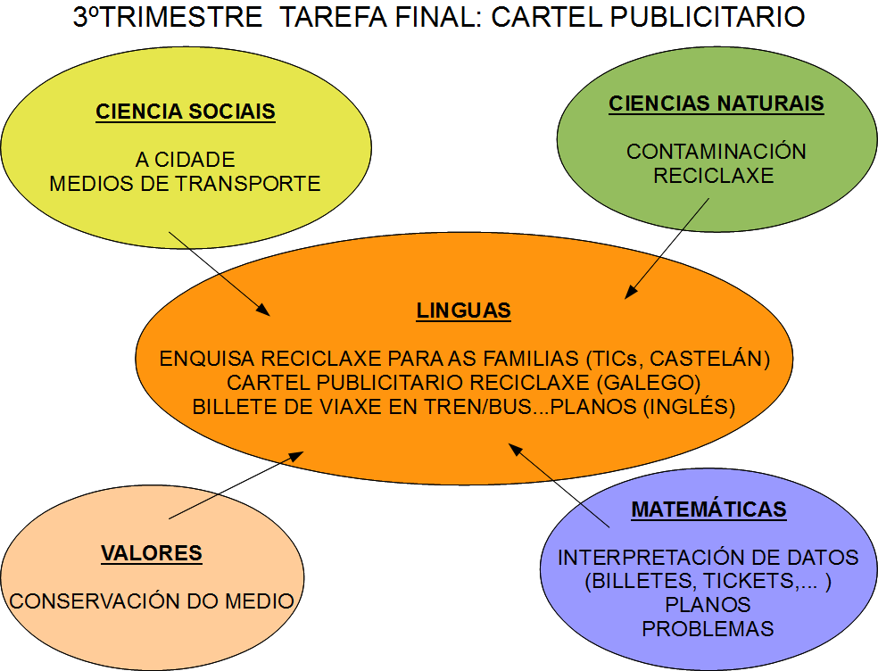
PROXECTO INTEGRADO

Slide 26
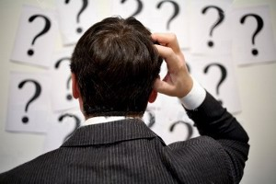
PROGRAMACIÓN, AVALIACIÓN…

Slide 27
COMO COMEZAR

Slide 28

FUNDAMENTAL

Slide 29

DESEÑAR UN MESMO

Slide 30

SIMPLICIDADE

Slide 31

APOIO

Slide 32
ONDE ESTAMOS?
-MANTEMOS PARRILLAS TRANTANDO DE MELLORALAS
-MELLORANDO O DESEÑO DAS UDIS
-BUSCANDO UNHA MELLOR COORDINACIÓN ENTRE PROFESORES
-TENTANDO DE ROMPER TABIQUES
-CONTINUANDO COA FORMACIÓN
-ELABORANDO PEQUENOS DOCUMENTOS DE FUNCIONAMENTO

Slide 33

MANTENDO E FACENDO MEDRAR

Slide 34


